Slide 1
Slides per i referees
Raffreddamento Laser Hut
7/7/19

Slide 2
Environmental factors (temperature stability, humidity,…) are very important in defining correct operating procedure in scientific laboratories. In particular when laser systems , electro-optical components and fiber optics alignment are involved.
Temperature stabilization (to +/- 1°C in standard industrial or academic labs, better in metrology labs) are common practice in most laser laboratories.
Several recommendations exist for standard laboratories in different countries and institutions. As an example, the ISA Corporate Partnership Program in his 2006 Technical Report (ISA-TR52.00.01-2006, Recommended Environments for Standards Laboratories) defines 3 types of laboratories for calibration and standards. The recommended temperature in the less stringent case is 23°C +/- 1.5°C

Slide 3
4.7 Temperature
See also NCSL RP-14, Section 3.
4.7.1 Applicable laboratory: Dimensional and optical
Requirements:
Type I: 20 ±0.3°C
20 ±0.1°C at gaging point
Type II: 20 ±1°C
20 ±0.3°C at gaging point
4.7.2 Applicable laboratory: Temperature, acceleration, dc, low-frequency, and pressure-vacuum
Requirements:
Type I: 23 ±1°C
Type II: 23 ±1.5°C
4.7.3 Applicable laboratory: Flow, force, high-frequency, and microwave
Requirements:
Type I: 23 ±1.5°C
Type II: 23 ±1.5°C

Slide 4
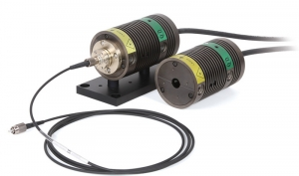
La richiesta della climatizzazione specifica per la Laser Hut (LH) derivano sia dalle specifiche delle teste laser che da richieste sulla stabilità del sistema ottico, tenuto conto dei problemi generali di climatizzazione della Experimental Hall finora riscontrati
NEWS: malfunzionamento di una testa laser dovuto all’alta temperatura (evento accaduto nei primi di Luglio)
1) Requirement on laser head temperature: stability of the head temperature needs: $15°C <T <30°C$
From Picoquant website
2) Requirement on optical laboratory temperature:
Ambient temperature should be at a constant value (tipycally 21-23°C) to within +/- 1°C (or better, depending on the application).
Optical alignment, expecially fibers, degrade rapidly (= all values of laser power change due to alignment changes)

Slide 5
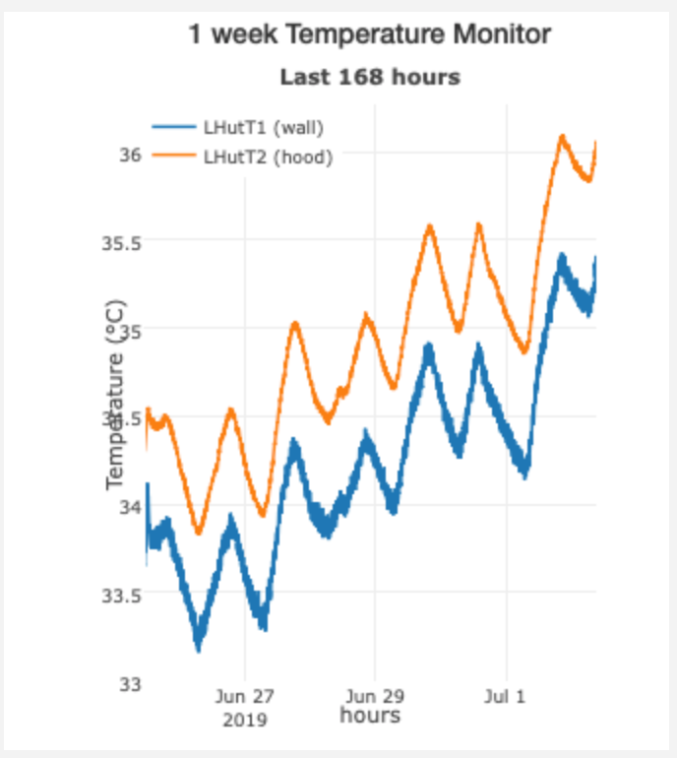
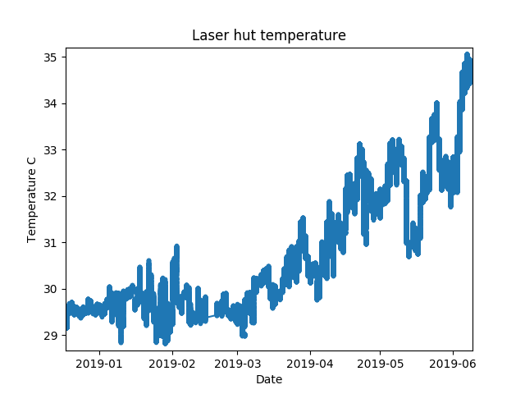
Temperature nella Laser Hut 2019
Nonostante le nostre richieste di un condizionamento della LH si e’ sempre postposta la climatizzazione della LH principalmente per due motivi:
Dare priorita’ alla climatizzazione della Hall (non ancora completata)
Cercare una soluzione integrata con la climatizzazione della Hall
Purtroppo la scorsa settimana si e’ verificato il il malfunzionamento di una testa laser (da attribuire alla temperature alta) che ha reso la climatizzazione della LH necessaria ed urgente
hood=tavolo ottico
2019
Soglia tollerabile
zoom ultimi giorni

Slide 6
Necessita’ Sistema di climatizzazione LH
Un sistema ridondante di cooling della Laser Hut (ed indipendente dal sistema di raffreddamento della hall) e’ necessario per:
Mantenere costante (+/- 1°C) la temperatura (nel range 20-25 °C), indipendentemente dalla stagione
proteggere il sistema laser da eventuali failures dovuti all’eccessiva temperatura
Eliminare eventuali gradienti/offset di temperatura presenti in eccesso fra la Laser Hut e l’ambiente circostante
Rendere l’ambiente «vivibile»
Siamo d’accordo con gli americani che l’intervento verra’ fatto durante lo shutdown estivo → Chiediamo lo sblocco SJ apparati Pisa “manutenzioni impreviste”. Ci si aspetta che il costo previsto sia minore di 15kE e sara’ quantificato non appena si avra’ una quotazione (ad oggi mancante). Eventuali resi si discuteranno/restituiranno nella riunione di Settembre.

Slide 7
SPARES

Slide 8
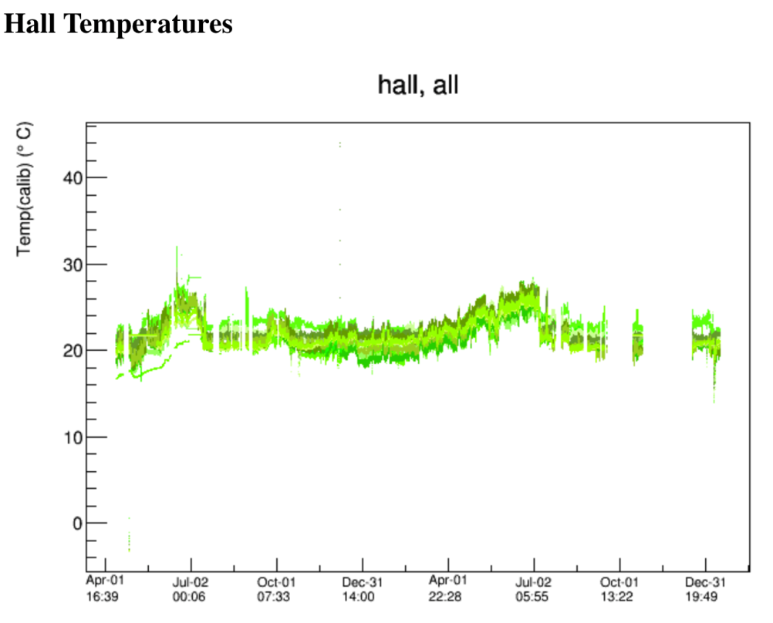
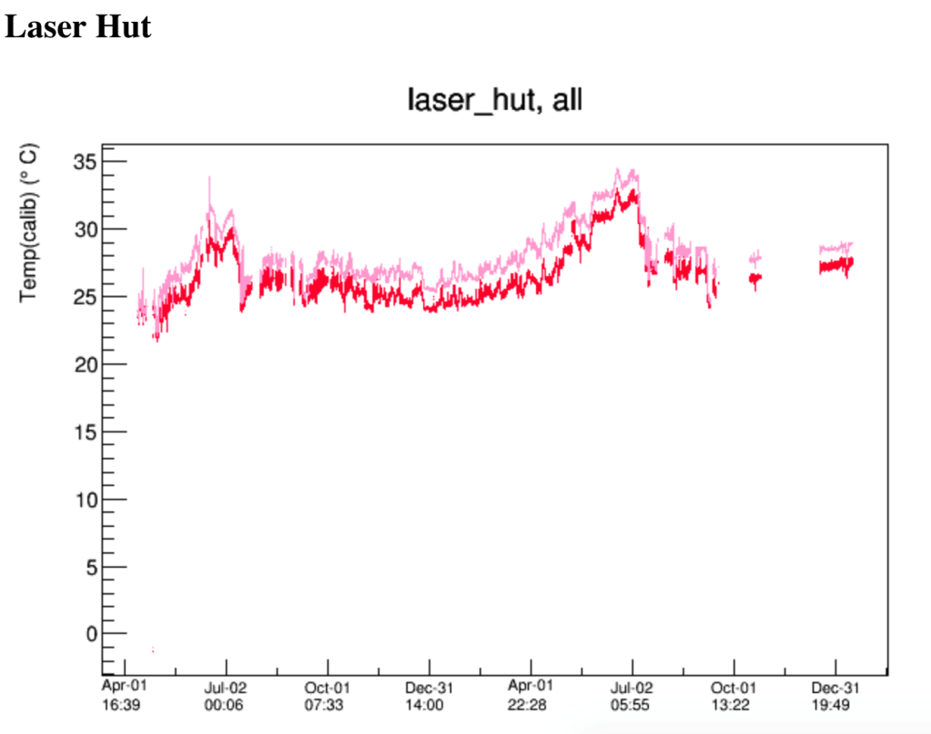
Laser Hut (LH) has a limited thermal exchange with the Experimental Hall (EH), and temperatures are 3-5 degrees higher
Temperature in LH varied by ~8 degrees in Run1 (see also next slide)
Temperatures so high, and with such a fluctuation, do not guarantee a correct operation of the laser and of the light distribution system
thermal expansion of post holders, mirror mounts, fiber couplers… can cause a misalignment of the distribution system and a variation of the laser power with time

Slide 10
Even for a stabilization of the EH, due to the limited thermal exchange of the LH with the EH, any addition/removal of electrical components in LH will imply a new thermal equilibrium point which can result in loss of alignment
Last but not least, working at T>30 degrees for few hours is not healthy for the operators
Moreover, the thermal load added to the EH by conditioning the LH is small wrt to the general one, at most 1kW more than the heat produced in the LH

